Slide 1
Redes de Computadores e Aplicações – Camada de Rede Protocolos de Roteamento dinâmico RIP
IGOR ALVES

Slide 2
Conceito de Sistema Autônomo
Sistema Autônomo (Autonomous System)
Um conjunto de redes e roteadores controlados por uma única autoridade administrativa
Segundo a RFC 1930 (Definição formal)
Um conjunto de roteadores controlados por uma única administração técnica, usando um protocolo interior e métricas comuns para rotear pacotes dentro do AS, e usando um protocolo exterior para rotear pacotes para outros ASs.
Requisito básico: uma política de roteamento única
A política de roteamento define como são tomadas as decisões de roteamento na internet.

Slide 3
Conceito de Sistema Autônomo
O AS é identificado por um número inteiro de 2 octetos, portanto é um número entre 1 e 65535
Na época da publicação da RFC 1930 existiam 5.100 AS autorizados, porém menos de 600 eram efetivamente roteados na internet global
Os Ass são controlados pela Internet Assigned Numbers Authority – IANA (http://www.iana.org)
Obtenha informações de como registrar um AS em http://www.iana.org/protocols/

Slide 4
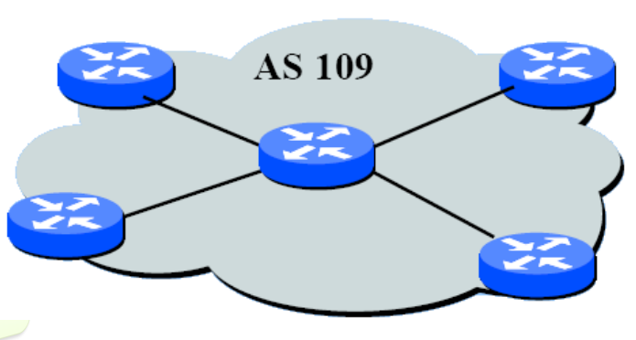
Conceito de Sistema Autônomo
Conjunto de redes compartilhando a mesma política
Utilizam um único protocolo de roteamento
Estão sob a mesma administra técnica 5

Slide 5
Classificação de protocolos de roteamentos
Protocolos de roteamento podem ser
Interiores (Interior Gateway Protocol - IGP)
Utilizados para comunicação entre roteadores de um mesmo AS – Exemplos: RIPv2 (RFC 2453), OSPF (RFC 2328)
Exteriores (Exterior Gateway Protocol - EGP)
Usado para comunicação entre roteadores de ASs diferentes – EGP (Obsoleto), BGP-4 (RFC 4271)

Slide 6
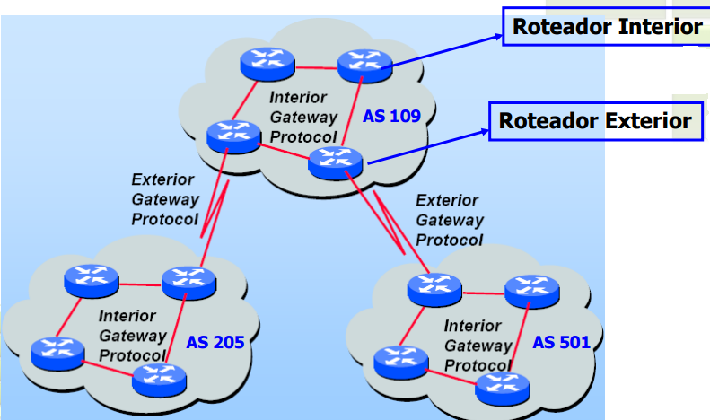
Classificação de protocolos de roteamentos
ASs e protocolos relacionados

Slide 7
Roteamento dinâmico
Métrica de roteamento
Contador de hops (saltos)
Indica o número de paradas intermediárias que um pacote faz em um caminho para seu destino. Passando-se através de um roteador/gateway conta-se um hop.
Bandwidth (Largura de banda)
Indica a capacidade de transportar dados de um meio. Usualmente medido em Mbps ou alguma fração dessa mídia.
Atraso (Delay)
Indica a quantidade de tempo associado com o uso de um meio em particular. Expresso em ms (10-3 seg.)

Slide 8
Roteamento dinâmico
Métrica de roteamento (Cont.)
Confiabilidade
Indica a probabilidade dos dados serem entregues. O valor associado a essa métrica é um valor fracionário, usualmente utiliza-se algum número dividido por 255
Carga
Representado por um valor dinâmico que indica a utilização do meio. O valor associado a essa métrica é um valor fracionário, usualmente utiliza-se algum número
MTU
Unidade máxima de transmissão. Indica o maior tamanho do pacote para um meio particular
Ticks
Um valor arbitrário associado com o delay quando do uso dos links das interfaces. Usualmente 1/18 de seg.

Slide 9
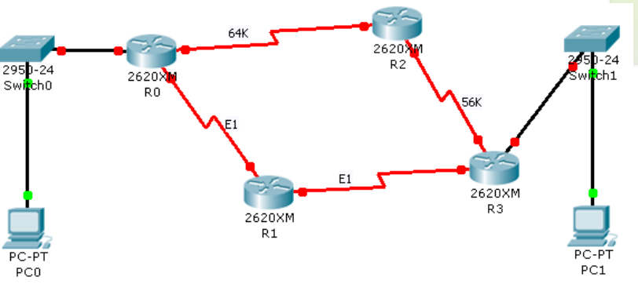
Roteamento dinâmico
Qual a melhor métrica a ser usada neste exemplo ?

Slide 10
Algoritmo de roteamento
Vetor-Distância (Bellman-Ford)
Cada roteador mantém uma lista de rotas conhecidas
Cada roteador divulga sua tabela para os vizinhos
Cada roteador seleciona os melhores caminhos dentre as rotas conhecidas e divulgadas
A escolha do melhor caminho é baseada na métrica
Regra: menor caminho, melhor rota

Slide 11
Algoritmo de roteamento
Processo de montagem da tabela de rotas:
1 – Quando o roteador inicia, armazena na tabela informações sobre cada uma das redes que estão diretamente conectadas;
2 – Periodicamente cada roteador envia uma cópia de sua tabela de rotas para seus vizinhos;
3 – Cada roteador que recebe uma cópia da tabela verifica as rotas divulgadas e suas métricas. O roteador soma à métrica divulgada o custo do enlace entre ele e o roteador que fez a divulgação. Em seguida compara a tabela divulgada com sua própria tabela. Rotas novas são adicionadas, rotas existentes são selecionadas pela sua métrica

Slide 12
Algoritmo de roteamento
3.1 – Se a rota já existe, verifica se a métrica divulgada é menor que a existente, se for substitui;
3.2 – Se a métrica da rota divulgada for igual a existente, despreza a divulgada
3.3 – Se a rota divulgada tiver métrica maior que a existente, então:
3.3.1 – Verifica se o gateway para essa rota é o mesmo que está fazendo a divulgação, se for altera a métrica
Senão, despreza a rota anunciada

Slide 13
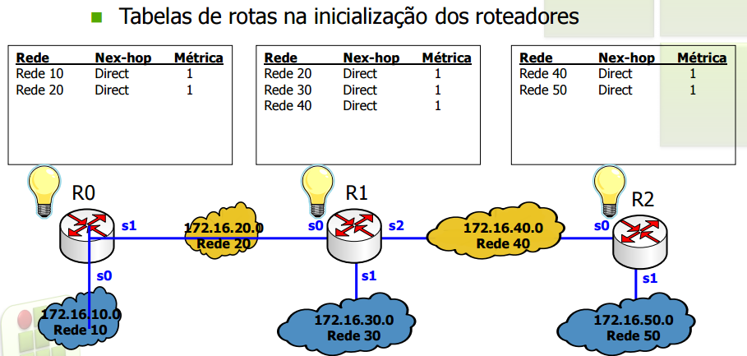
Tabela de Roteamento – VD(1)

Slide 14
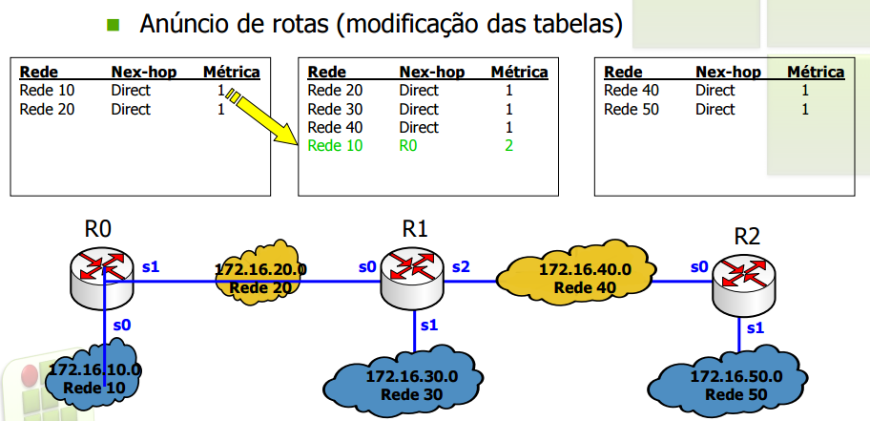
Tabela de Roteamento – VD(2)

Slide 15
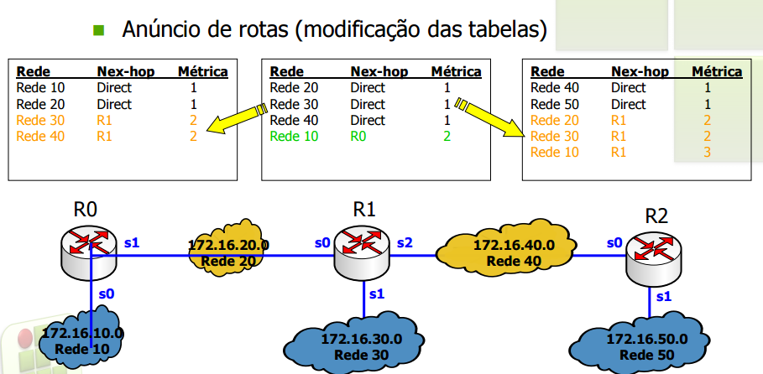
Tabela de Roteamento – VD(3)

Slide 16
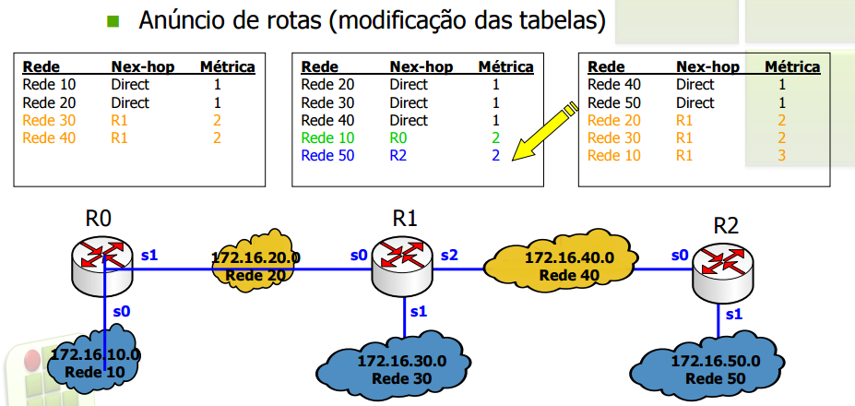
Tabela de Roteamento – VD(4)

Slide 17
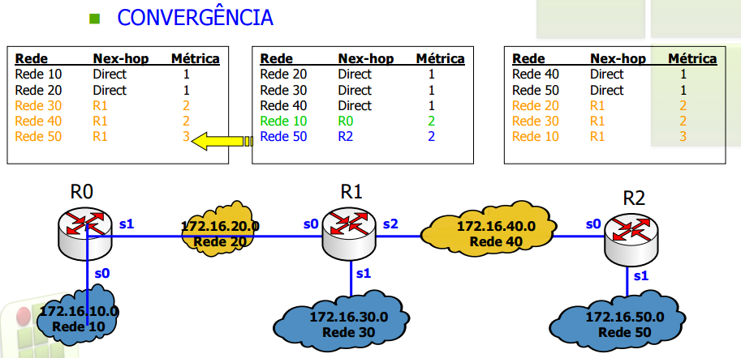
Tabela de Roteamento – VD(5)

Slide 18
Protocolo RIPv2
Distribuído em 1982 com o BSD Unix (v1)
RFC 2453 – RIPv2
Protocolo Interior (IGP)
Vetor-Distância (Contagem de hops)
Limite de 15 hops (16 = Destino inalcançável)
Administrador pode definir métricas das rotas
Cada roteador divulga sua tabela de rotas a cada 30 segundos
Tempo máximo para atualização da rota: 180 segundos
A divulgação é por multicast (224.0.0.9) para os vizinhos

Slide 19
Protocolo RIPv2
Vantagens
Simples de configurar
Funciona bem em redes pequenas
Baixo consumo de largura de banda
Desvantagem
Limitado a 15 hops, sendo inviável em redes grandes
Não suporta rotas alternativas
O RIP mantém apenas a melhor rota
Problemas de estabilidade ▪ Tempo de convergência alto
Loops

Slide 20
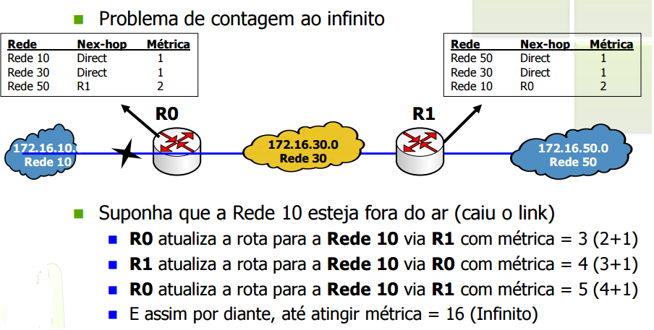
Contagem ao infinito

Slide 21
Implementações especiais do RIPv2
Solução do problema de contagem ao infonito
Horizonte Dividido (Split horizon)
O roteador não retorna informações de uma rota ao roteador do qual aprendeu essa rota
Horizonte dividido com inversão envenenada (Split horizon with poison reverse)
Retorna informação de uma rota com métrica = 16 para o roteador de quem aprendeu essa rota
Atualizações imediatas (Triggered updates)
Informa imediatamente modificações de rotas, sem esperar o próximo período de anúncio
Redes que se tornam indisponíveis são imediatamente anunciadas com métrica = 16

Slide 22
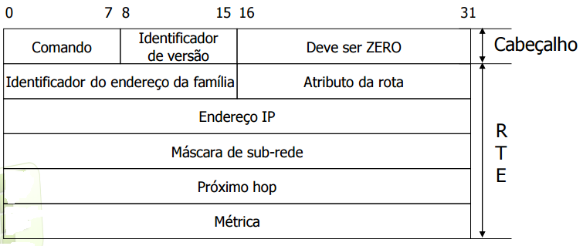
Pacote RIP
RIP usa o protocolo UDP porta 520 para enviar e receber mensagens de atualização de rota

Slide 23
RTE – RouTe Entry
Permitidos até 25 RTE por pacote, caso o roteador tenha que anunciar mais de 25 rotas, deve enviar mais de 1 pacote
Comando (Propósito da mensagem)
1 (Pedido), 2 (resposta)
Atributo de rota (Route tag)
Flag para diferenciar rotas internas (IGP) de outros protocolos ou de rotas externas (EGP) – BGP ou OSPF
Endereço IP
Endereço da rede para a qual a rota está sendo anunciada
Máscara
Máscara da rede que está sendo anunciada
Próximo hop
Endereço IP do próximo hop imediato
Métrica
Deve conter um valor entre 1 e 15

Slide 24
Referência
Comer, Douglas E., Interligação de Redes Com Tcp/ip
James F. Kurose, Redes de Computadores e a Internet
Escola Superior de Redes, Arquitetura e Protocolos de Redes TCP/IP
Escola Superior de Redes, Roteamento avançado

Slide 25
Dúvidas

